Slide 1
SENIOR SUPPORT SERVICE TEAM
과제 수행 : 박동훈

Slide 2
INDEX
● 사업 배경
● 사업 개요
● 비즈니스 모델
● 사업 영역 1 : 생활 방범 관련
● 사업 영역 2 : 환경 보호 관련
● 사업 영역 3 : 교통 단속 관련
● 사업 영역 4 : 문화 / 봉사 활동 관련

Slide 3

사업 모델
Senior Support Service Team
시니어 서포트 서비스 팀

Slide 4
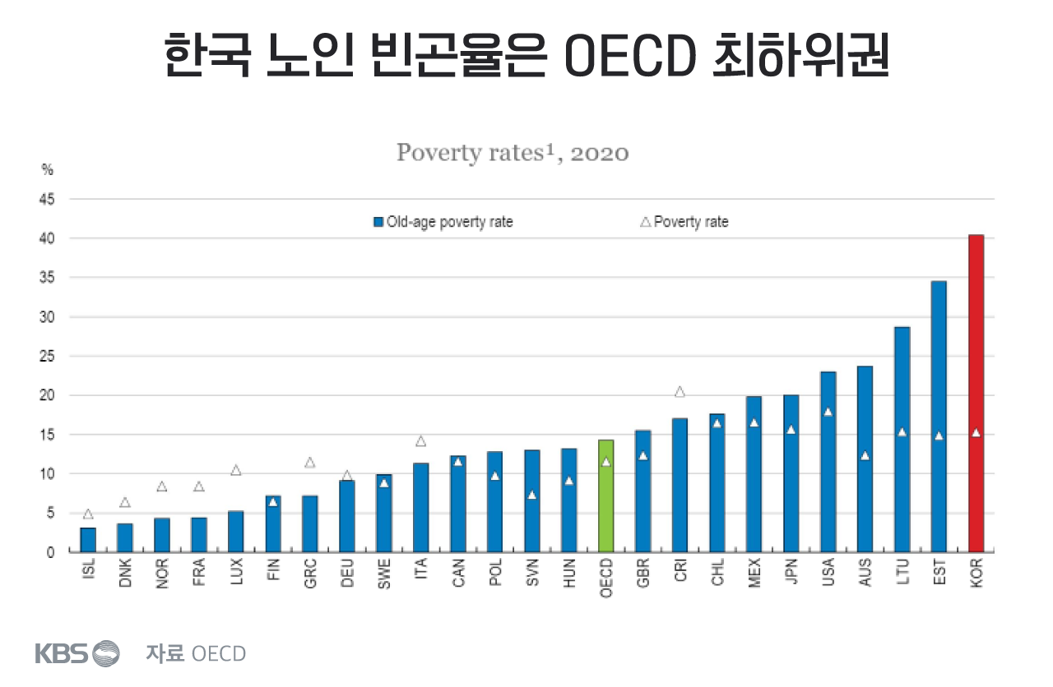
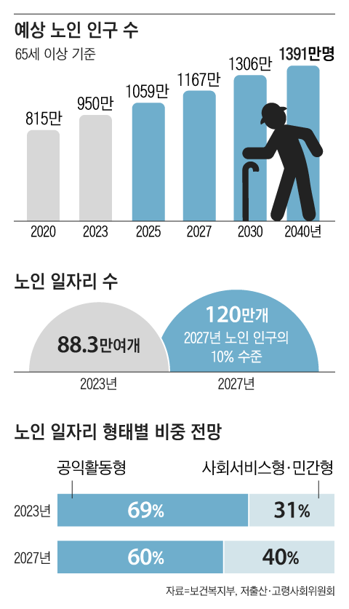
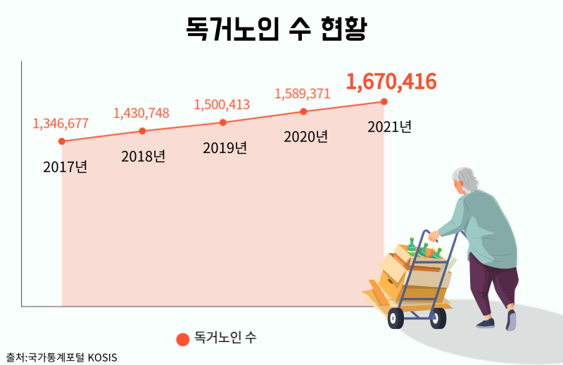
선정 배경 : 다가오는 초고령 사회, 빈곤하고 외로운 노인 인구

Slide 5
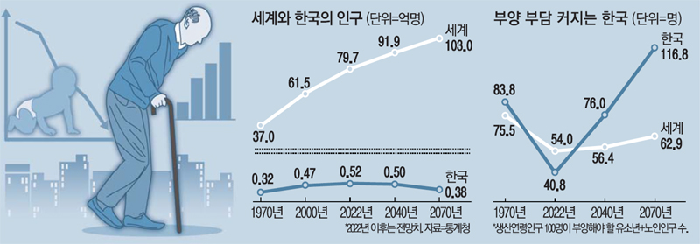
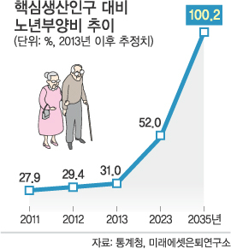
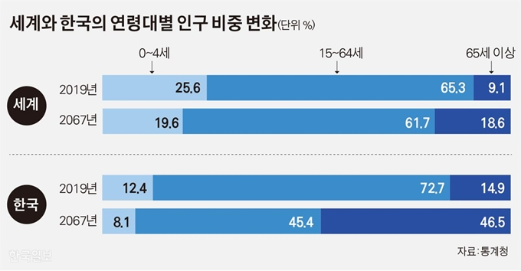
선정 배경 : 노인 부양은 새로운 문제

Slide 6
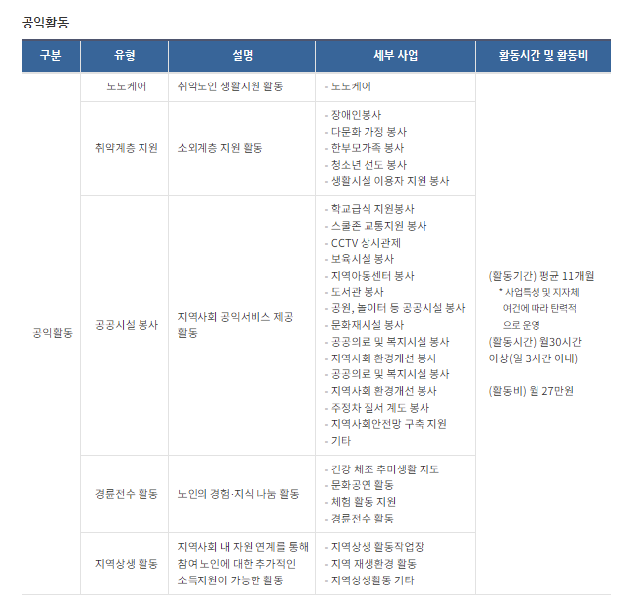
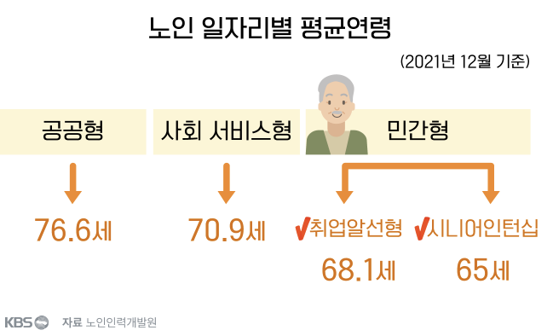
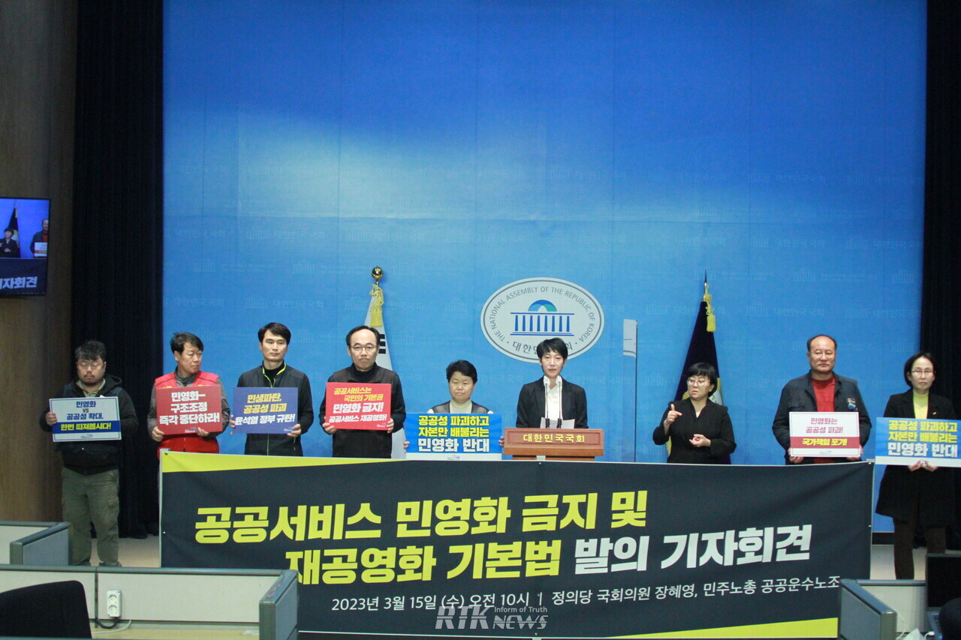
선정 배경 : 재정 문제로 인한 정부의 공공 서비스 민영화 요구

Slide 7
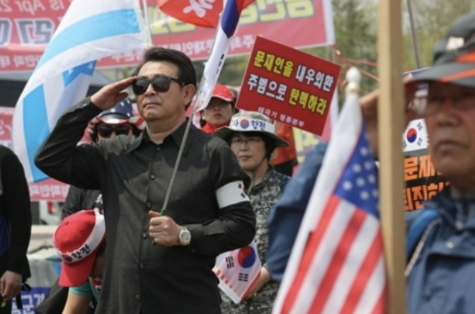
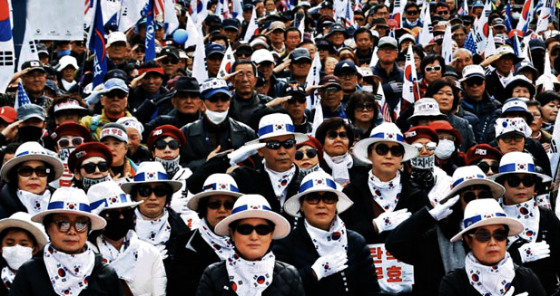
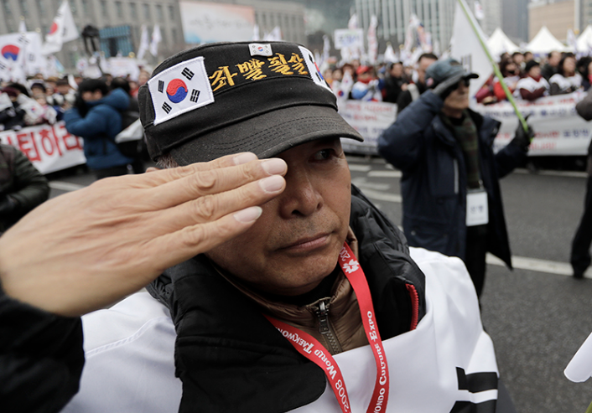
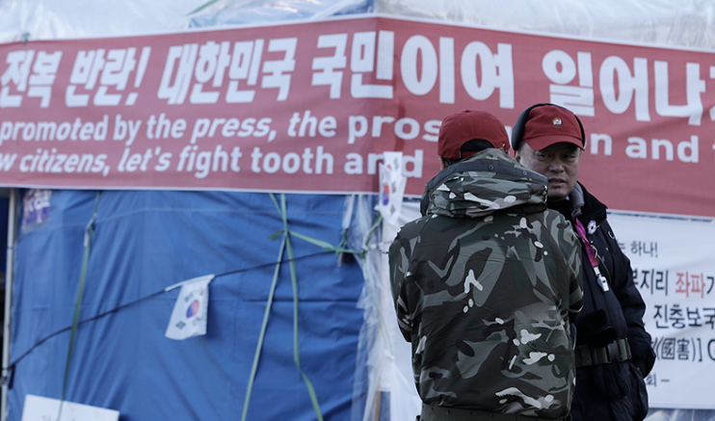
선정 배경 : 강한 조직력을 가진 세대

Slide 8
선정 배경
1. 다가오는 초고령 사회, 빈곤하고 외로운 노인 인구
2. 노인 부양은 새로운 문제
3. 재정 문제로 인한 정부의 공공 서비스 민영화 요구
4. 강한 조직력을 가진 세대
발상의 전환
노인을 부양하는 사회가 아닌, 사회를 부양하는 노인으로

Slide 9
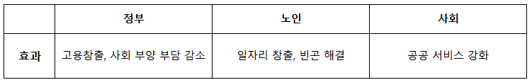
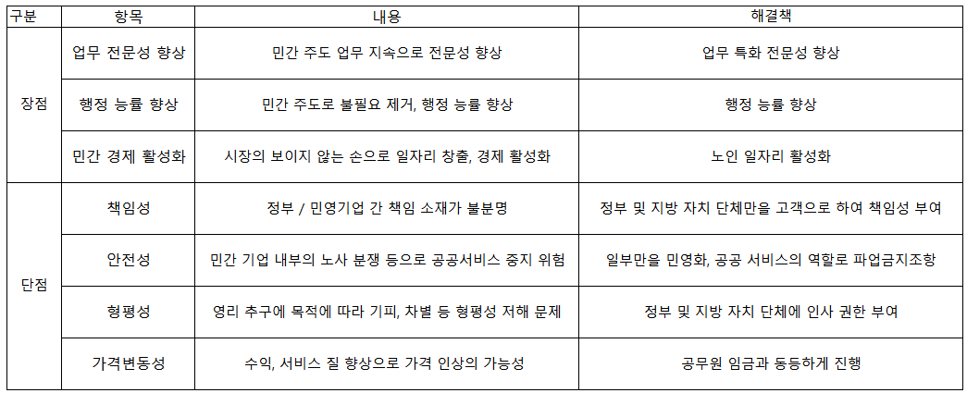
사업 개요 : 노인을 부양하는 사회가 아닌, 사회를 부양하는 노인
Senior Support Service Team 사업
- 사회 전반의 전국적인 65세 이상 노인을 채용하는 인력서비스 비즈니스 모델
- 정부 및 지방자치단체로 사회 공공서비스의 일부를 대행하는 민간 social service 단체
* 3S TEAM 의 공공서비스 대행에 장단점 분석

Slide 10
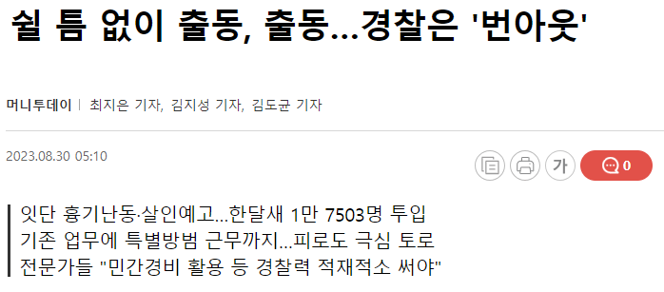
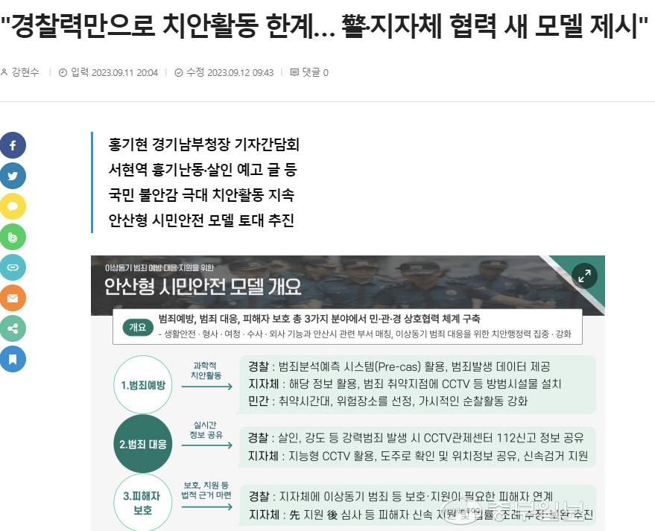
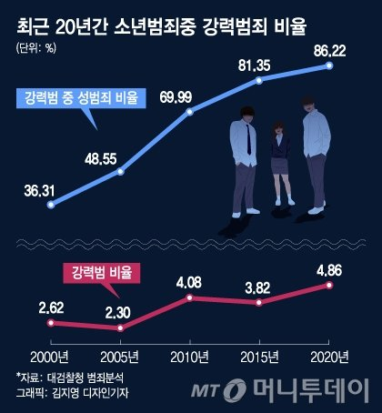
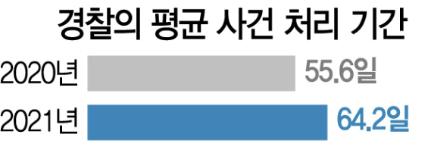
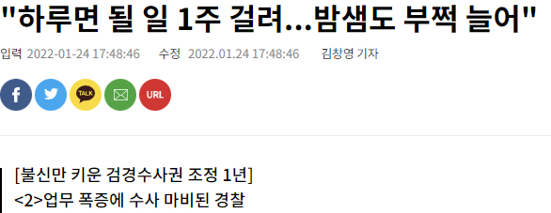
사업 영역 : 생활 방범 관련
생활방범, 질서유지, 범죄예방, 순찰, 유실물 처리, 공공 건물 경비
-> 생산활동인구 감소로 경찰력 한계 大, 생활 방범 관련 영역만 대행사 역할 (하도급)

Slide 11
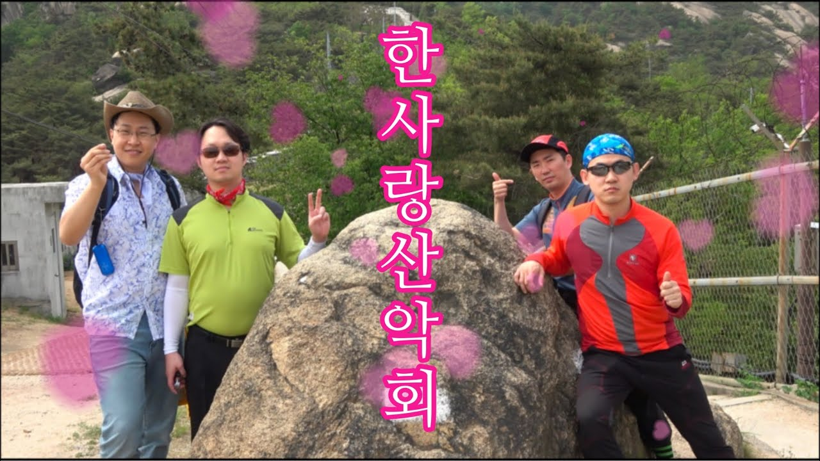
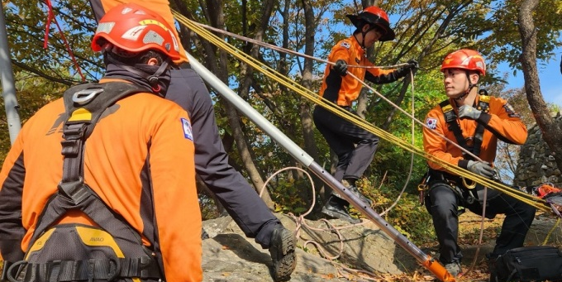
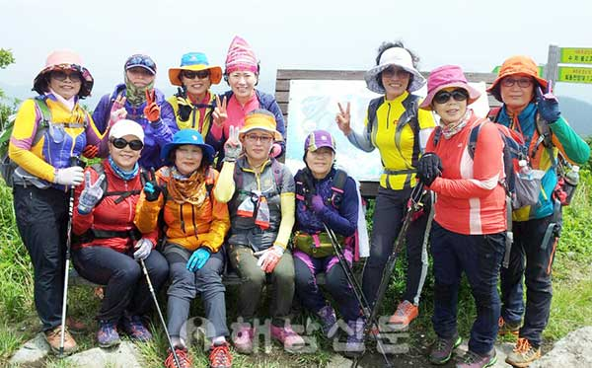
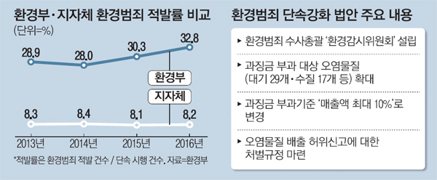
사업 영역 : 환경 보호 관련
환경 보호 – 환경보호 감찰 활동
-> 산을 좋아하는 인원, 산악 산불 예방 및 환경 범죄 감시 인원으로 활용. 산림청 지시 받고 시설물 점검, 설치 등

Slide 12
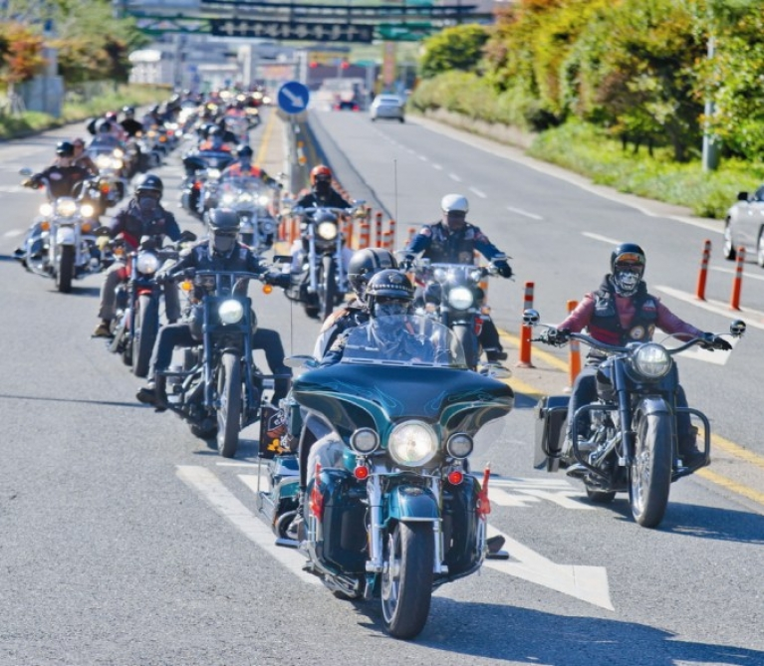
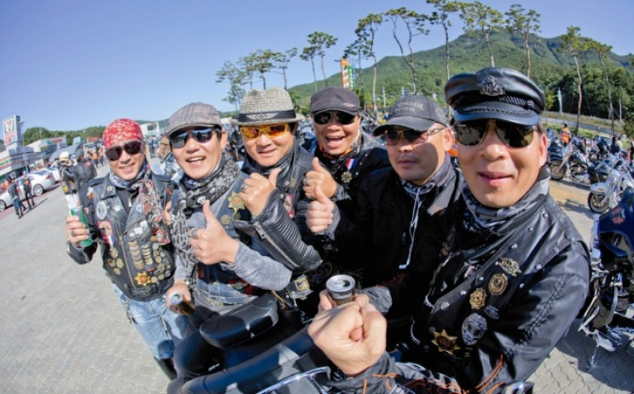
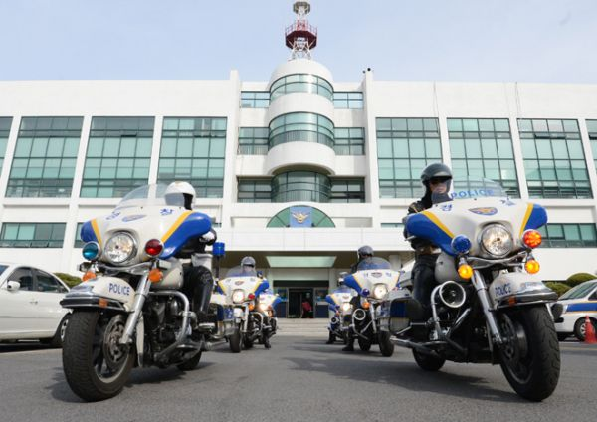
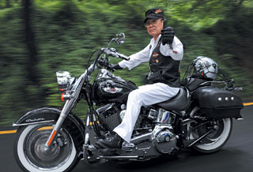
사업 영역 : 교통 단속 관련
불법 주차 단속, 음주 운전 단속, 차량 견인 지원
-> 바이크 타고 나가보면, 보통 할리는 할아버지들이 탐. 교통 경찰 지원으로 활용, 주차단속 / 교통경찰지원

Slide 13
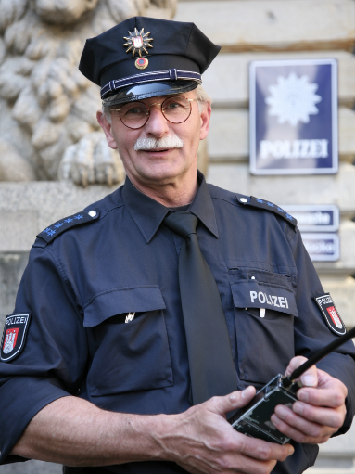
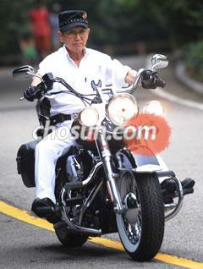
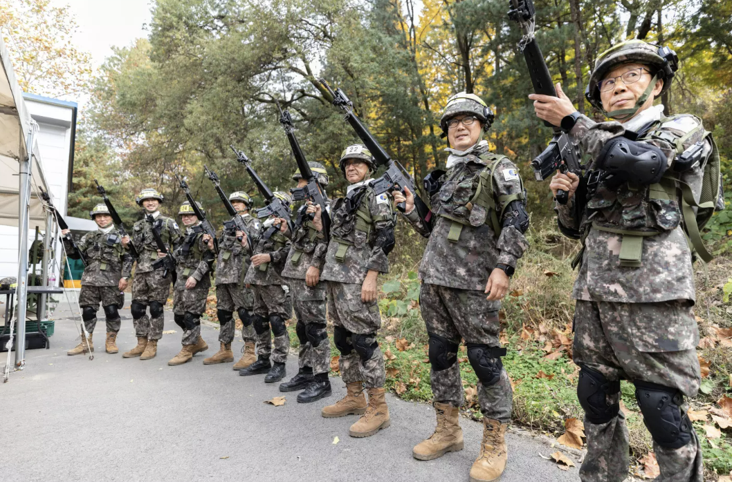
사업 영역 : 문화 / 봉사 활동 관련
1. 릴레이 에세이
- 노인 한명은 도서관 하나, 그들의 경험을 기록하자
2. 여럿이서 만드는 소설책
- 결말이 없는 무한한 상상력
3. 대민 지원 활동 (농번기, 재난시)
- 민관군과 협동하여 대민 지원에 참여
4. 각종 문화, 봉사 활동 추진
- 신체적으로는 다소 노쇠한 노동력이지만, 노하우와 경력, 사회 참여 의지, 등 다방면으로 가치있는 노동력.
다만 조직적으로 움직여야 하고 애국심과 긍지를 가지고 업무 수행을 할 수 있어야 함. 공권력의 권한 일부도 부여 받아야 함.

Slide 14
결론
사회 공공 서비스 중 경찰, 소방에서 많은 신체적 우수성을 필요로 하지 않는 공공 서비스의 일부를 sss에 하도급을 주어 노인을 사회에 다시 참여하는 사회적 가치도 실현. 노인 빈곤, 고독사 등 사회 문제도 해결 가능.
다만, 국가에서 일부 권한을 부여 받고 이를 사회적으로 용인하고 수긍 될 수 있도록 국가 및 사회가 인정을 해야함. 사업적으로는 공공서비스 대행으로 국가라는 영원한 비지니스적인 고객사를 확보할 수 있고, 더 많은 노인의 양성과 기대 수명과 건강의 발전은 sss의 서비스 질 향상에 큰 도움이 될 수 있다.

Slide 15
E.O.D

Slide 16
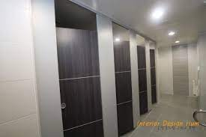
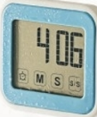
그 외 아이디어
현재 하이닉스 청주 사무실에 화장실이 부족하여, 대변기 사용을 위해서는 항상 20분 정도 기다리는데, (가면 이미 기다리는 사람 1~2명 있음) 이게 상당히 스트레스다.. 특히 주식장 시작하고 1-2시간은 더 심함..
일단 아이디어는 사람이 들어가면 문을 잠구는데, 그때 문앞에 달린 대형 타이머가 0초 부터 시작된다. 옆 칸이랑 비교해서 자기 스스로가 너무 오랫동안 볼일보고 있으면 밖에 기다리는 사람들의 눈총을 받게 될테니, 자진해서 알아서 나올 것이다.. 근데 이게 또 안 먹히면, 좀 더 강한 방법은 문을 잠구면 문 앞에 타이머가 15분에서 시작되서 0초로 향한다. 15분 뒤에 사람이 안나오면 경보가 울린다. 안에서는 최대한 15분 만에 나와야 하는 방법이 있다. 별건 아니겠지만 화장실이 부족한 하이닉스엔 괜찮은 아이디어다.
수익성은 극히 제한적이라 그 외 아이디어로
첨부하였다. 적어도 청주 하이닉스엔 필요하다

Slide 17
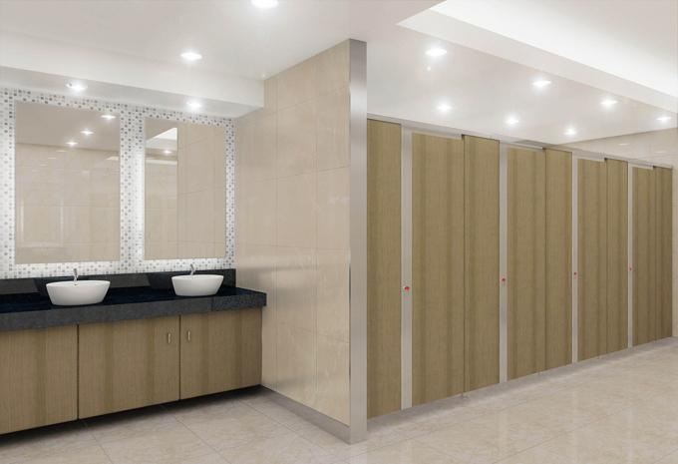
그 외 아이디어
* 예시 이미지

